Slide 1
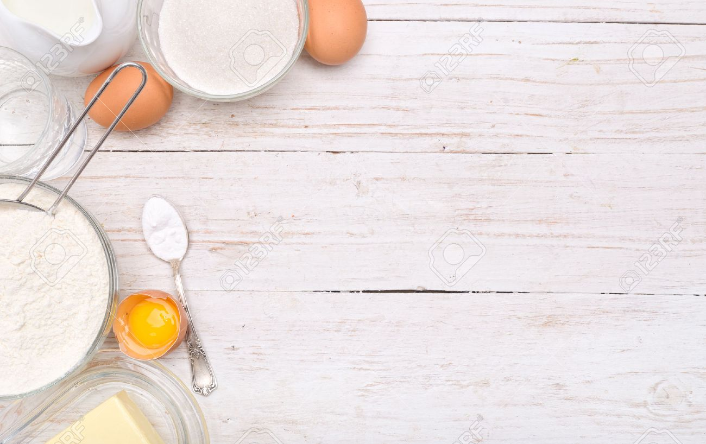
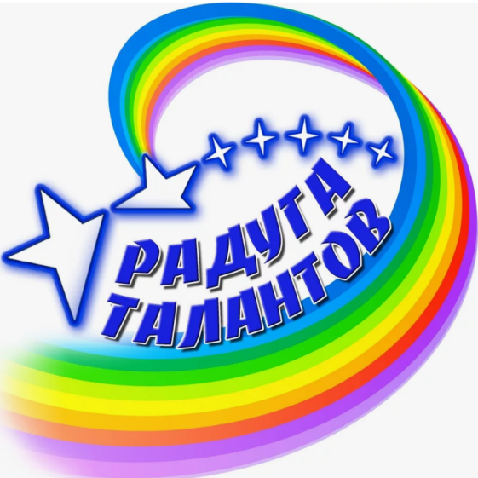
Я искусный кулинар
Выполнила : Секарэ Алёна, 6 лет воспитанница МБДОУ №36
группа «Смородинка»

Slide 2
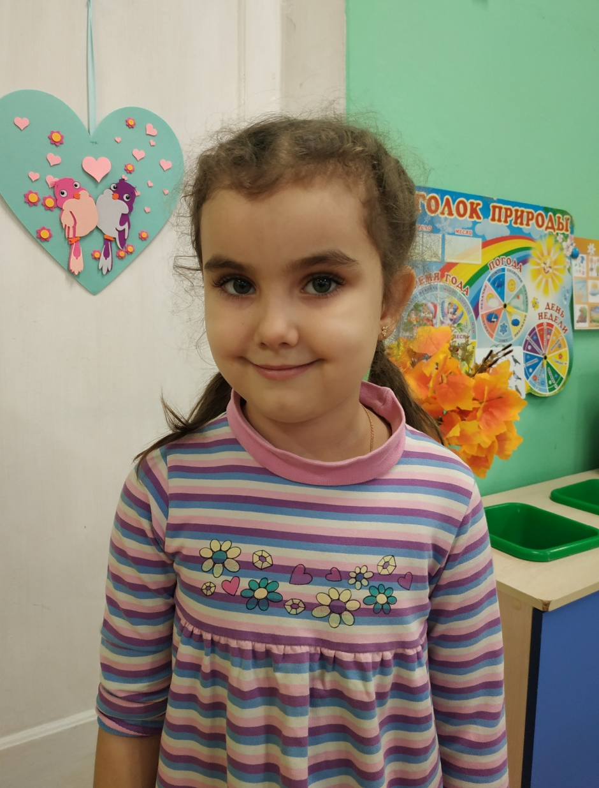
Здравствуйте!
Давайте знакомиться. Меня зовут Алёна. Мне 6 лет. Я с детства очень люблю помогать маме на кухне.
Сегодня я вам расскажу, как
приготовить наше самое любимое шоколадное печенье.
Его мы готовим чаще всего, потому что оно просто в приготовлении и ооочень
вкусное.

Slide 3
Для приготовления шоколадного печенья нам понадобятся продукты:
Масло сливочное – 100 г
Яйца – 2 шт
Мука пшеничная -150 г (1 стакан емкостью 250 мл)
Разрыхлитель – 1ч.л.
Какао-порошок -50 г
Ванильный сахар -10г
Соль – 1 щепотка

Slide 4
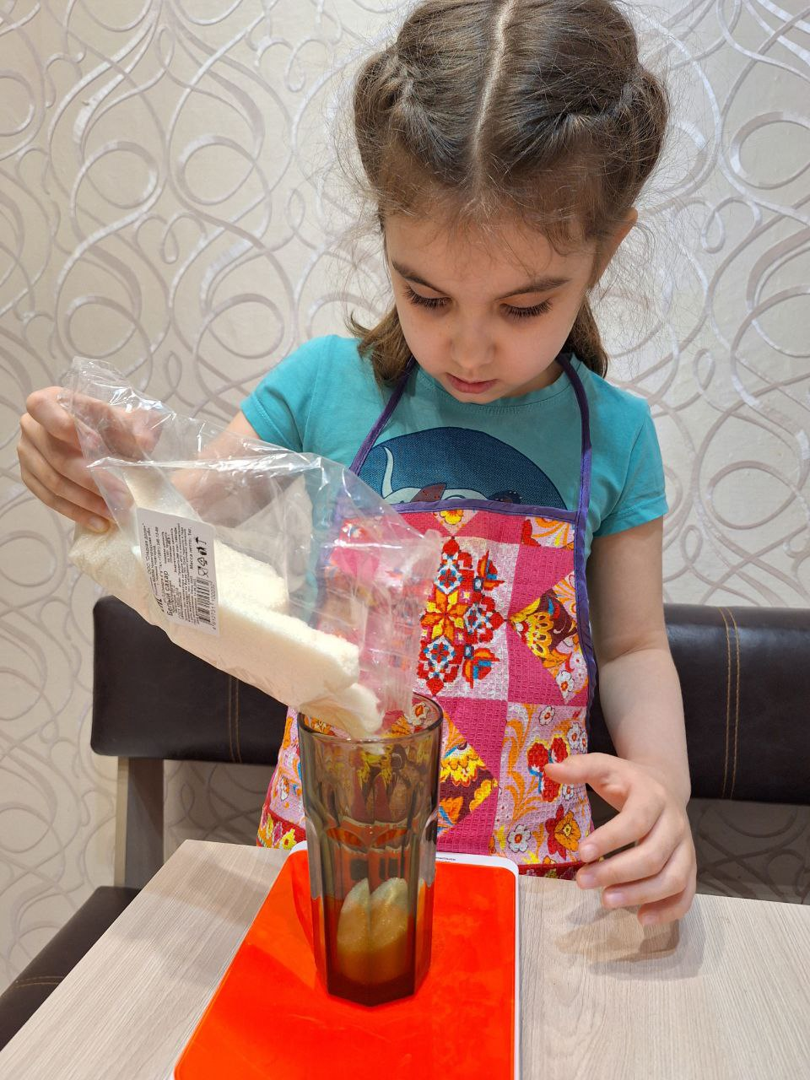
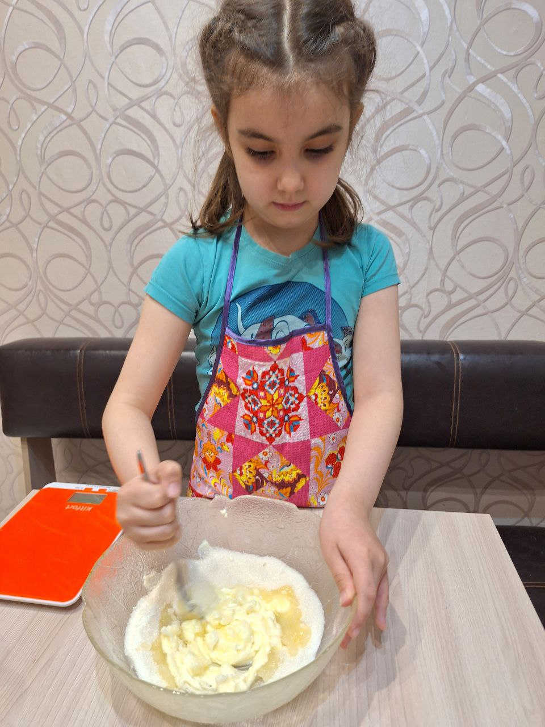
В глубокой миске смешать мягкое сливочное масло, сахар и соль.

Slide 5
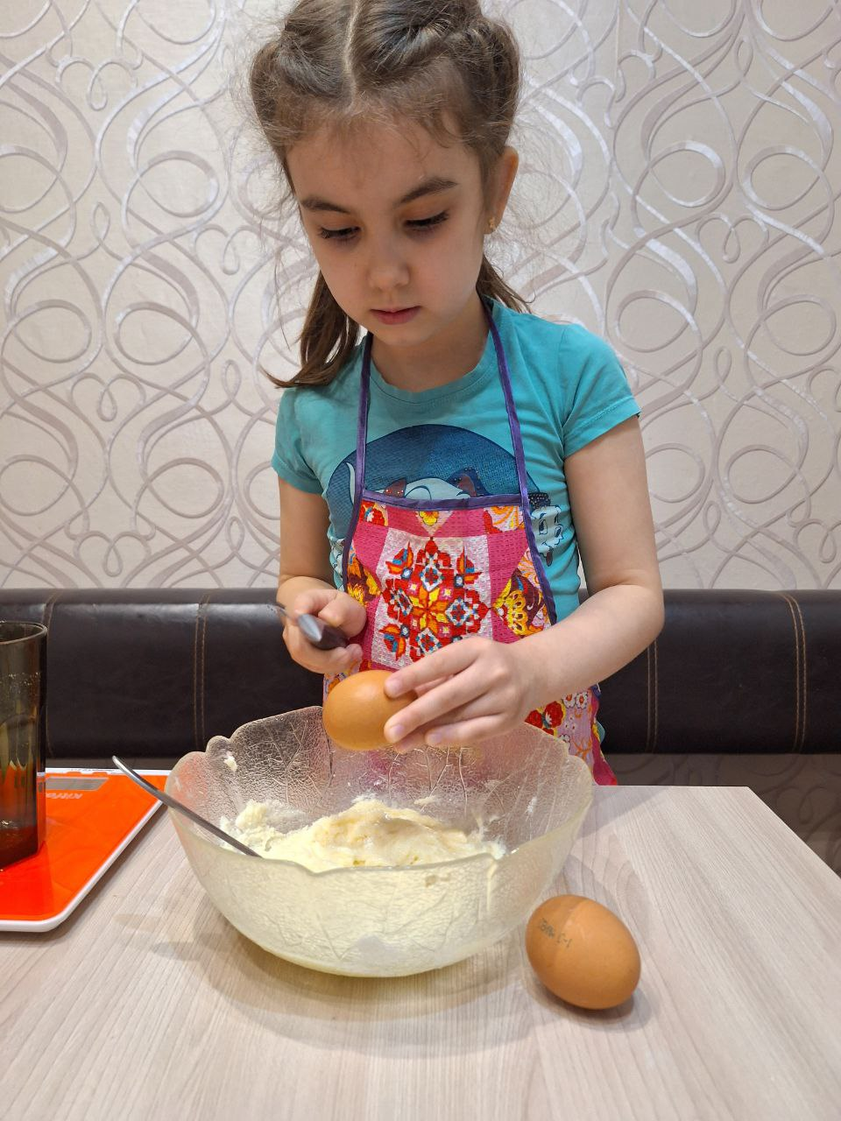
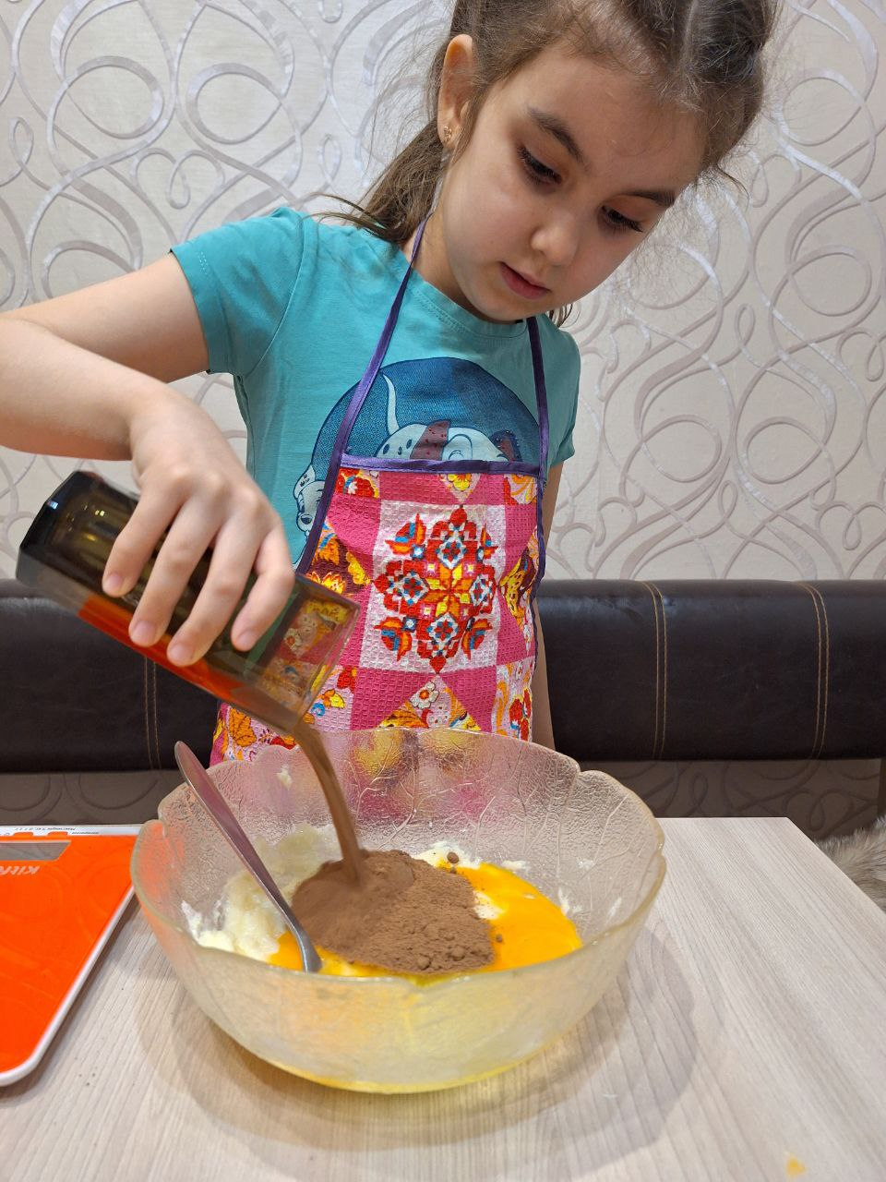
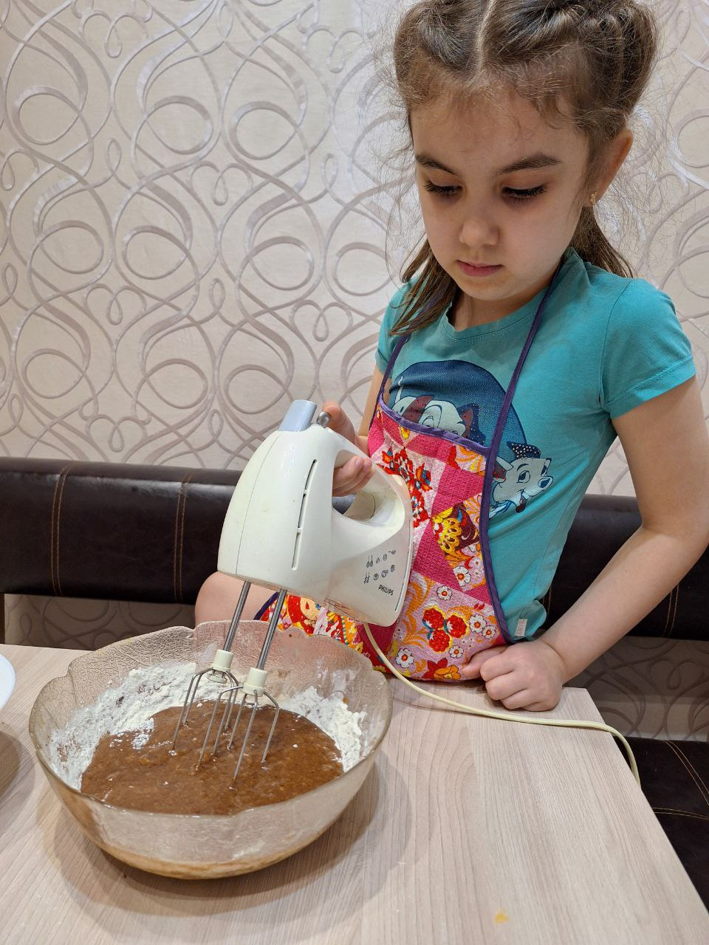
2. Добавить яйца и какао, снова перемешать.

Slide 6
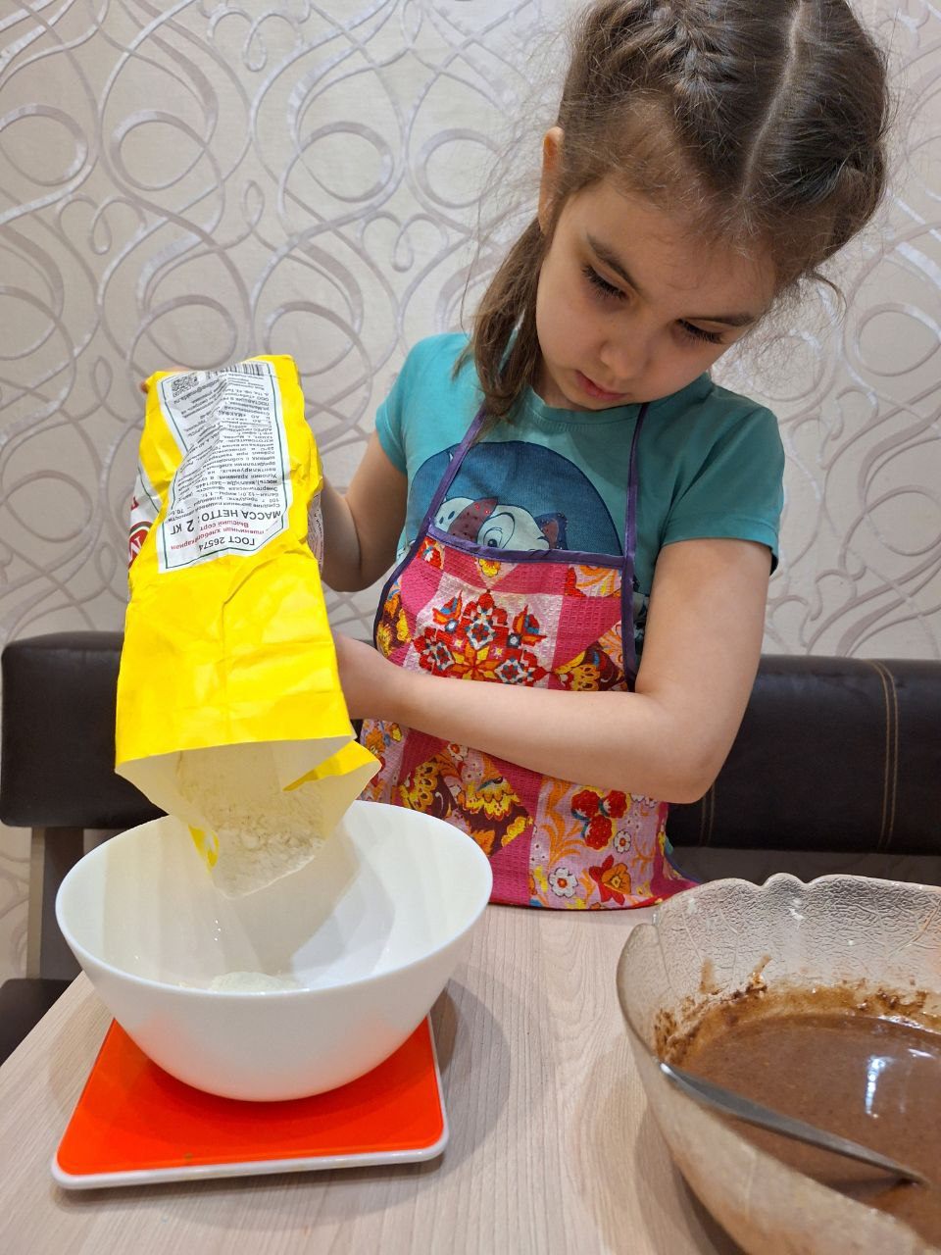
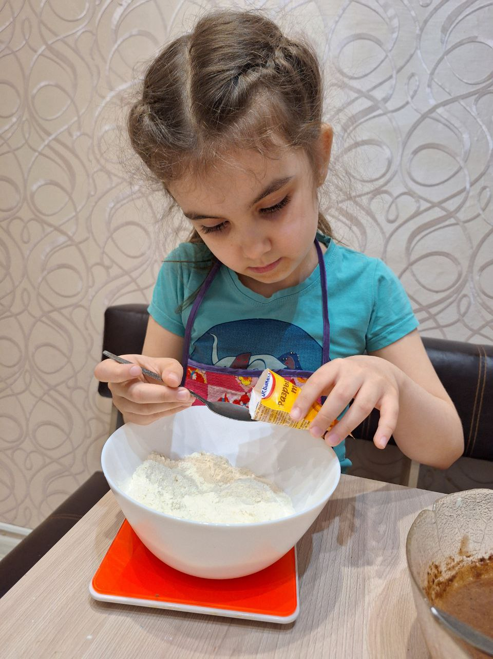
3. Разрыхлитель смешать с мукой и частями ввести в тесто, каждый раз хорошо перемешивая.
4. Готовое тесто убрать в холодильник на пару часов

Slide 7
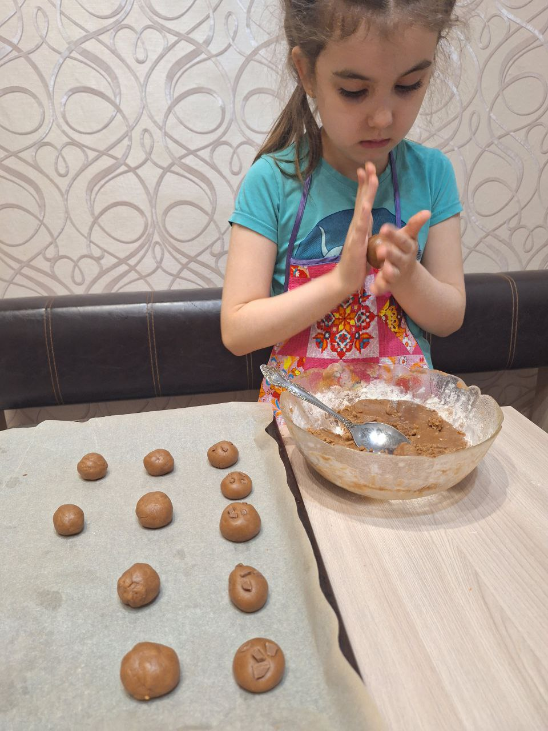
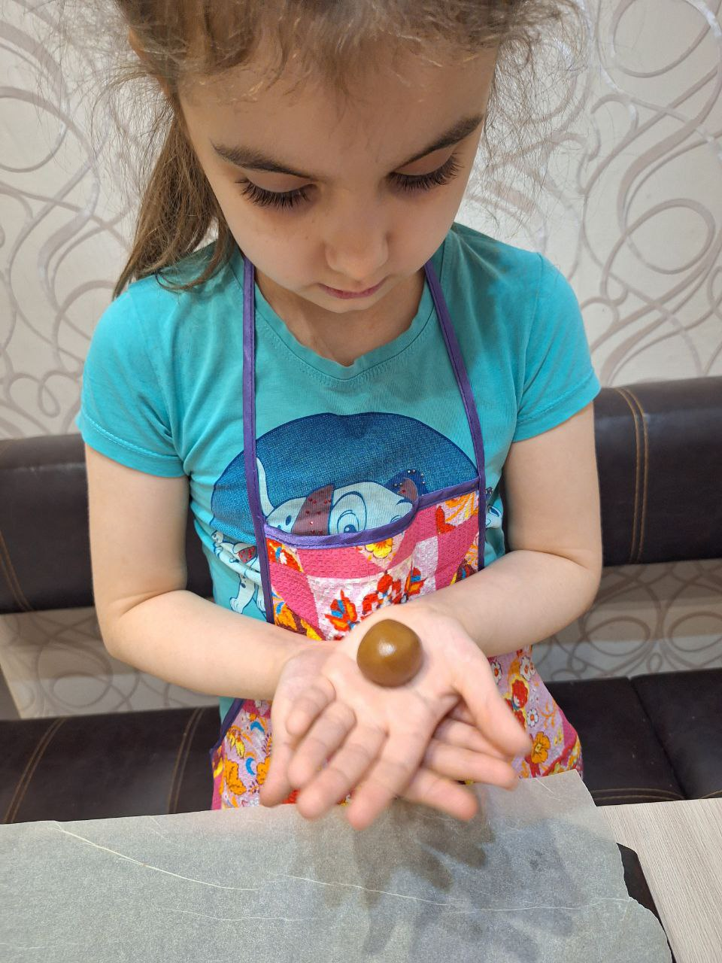
5. Из теста скатать шарики размером с грецкий орех и выложить на противень, застеленный пергаментом, на расстоянии 5см друг от друга

Slide 8
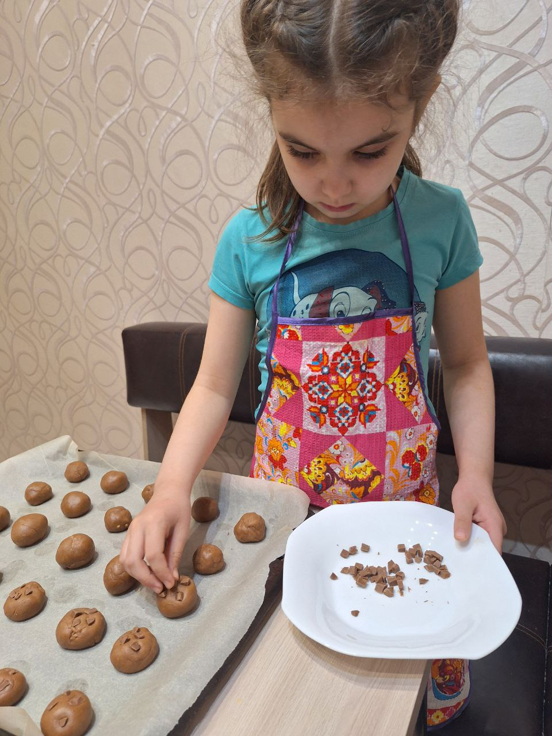
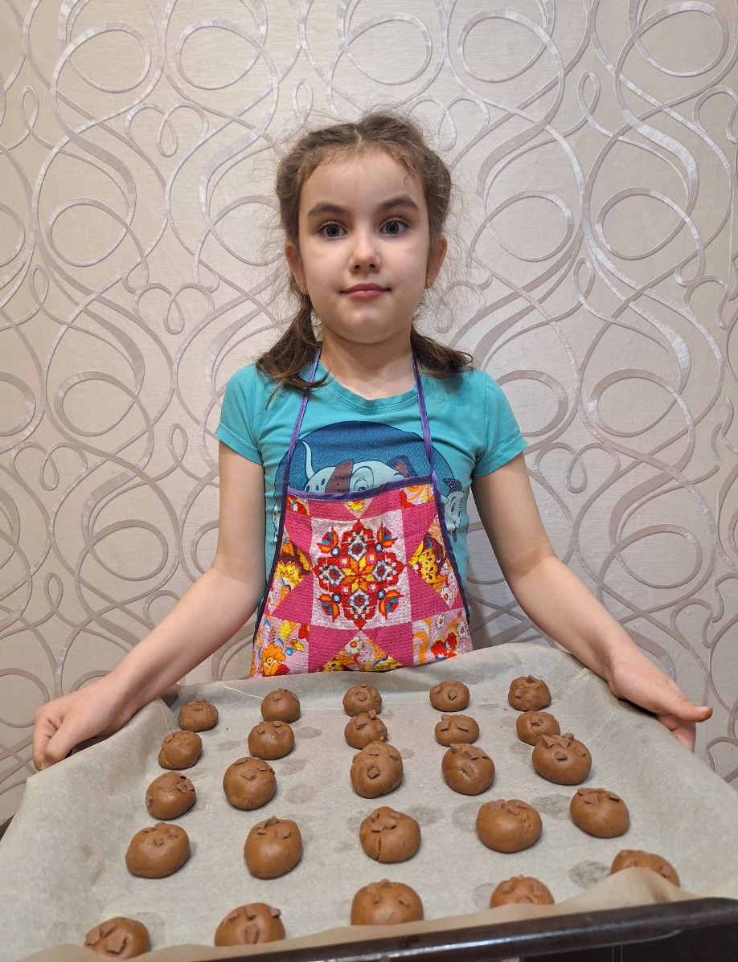
5. При желании можно посыпать орешками
7. Выпекать в духовке при t 180 в течении 15 минут

Slide 9
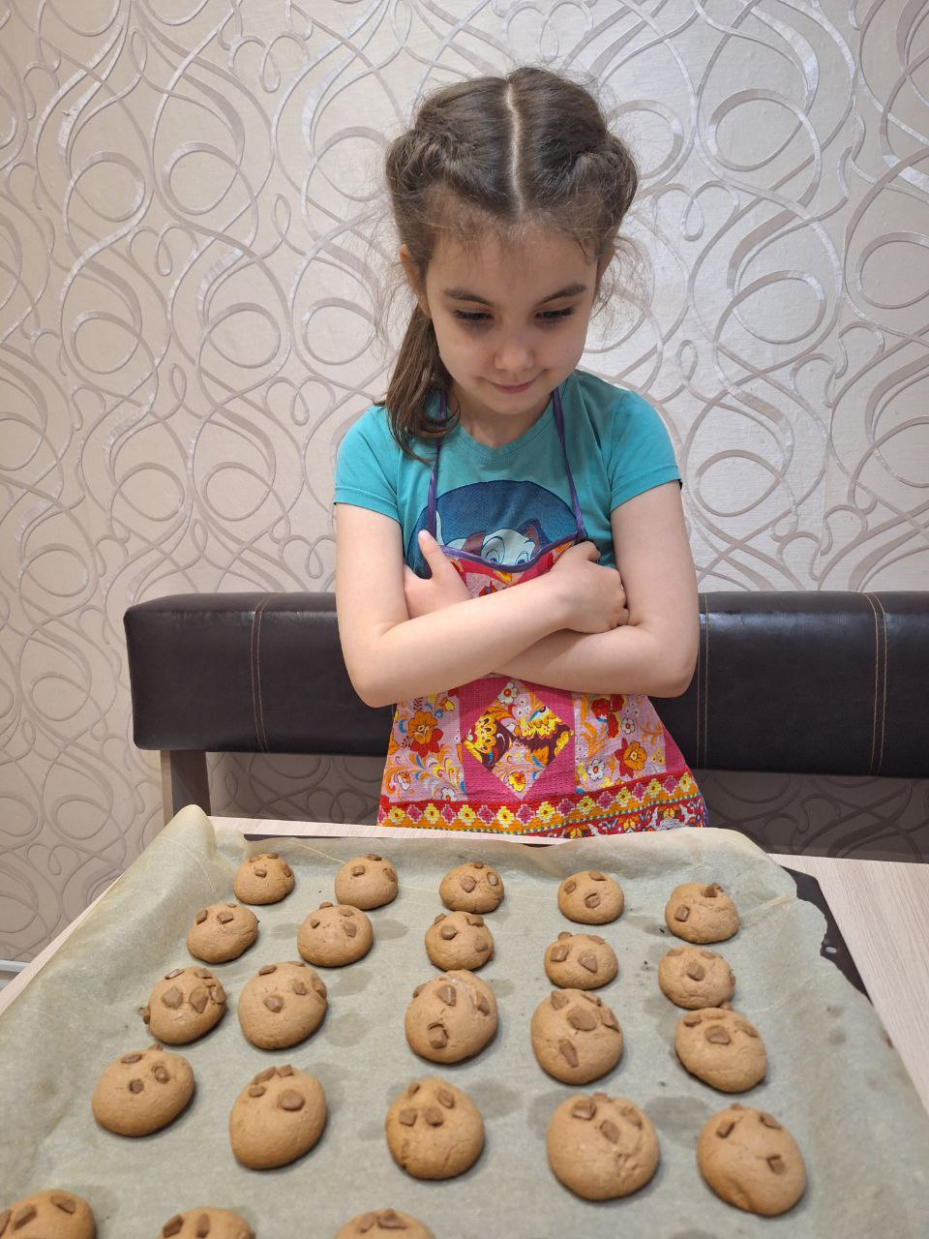
Вот я тесто замесила,
Сделала комочек,
И печенье налепила,
Кто какое хочет.
Испекла в духовке
Я своё печенье,
Получилось вкусно,
Просто объеденье!

Slide 10
Приятного аппетита!

